Slide 1




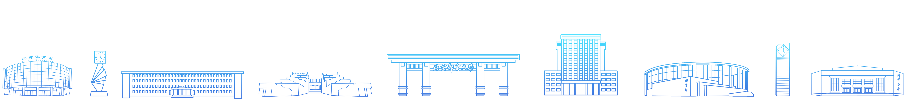

自然语言处理 大作业 中期汇报
Retrieval Augmented Generation
汇报人：巩羽飞
时间：2024年06月04日

Slide 2

01
系统架构
System Architecture
目录
02
模块划分
Module Partition
Contents
03
已有进度
Progress Now
04
存在问题
Existing Problem

Slide 3


01
系统架构

Slide 4
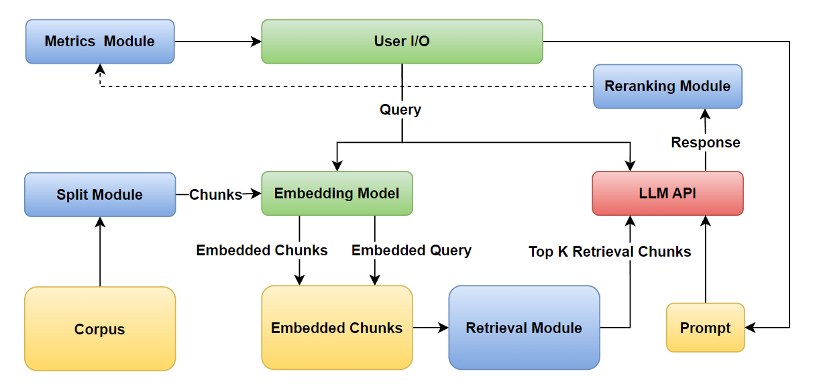
系统架构图

Slide 5


实验中需要考虑的问题
Embedding模型选择
数据的获取与清洗
Retrieval
Reranking模型选择
QA LLM选择

Slide 6
02
模块划分

Slide 7
Split Module
Chunk
Corpus
Split Module
Chunk
Embedding Module
Chunk

Slide 8
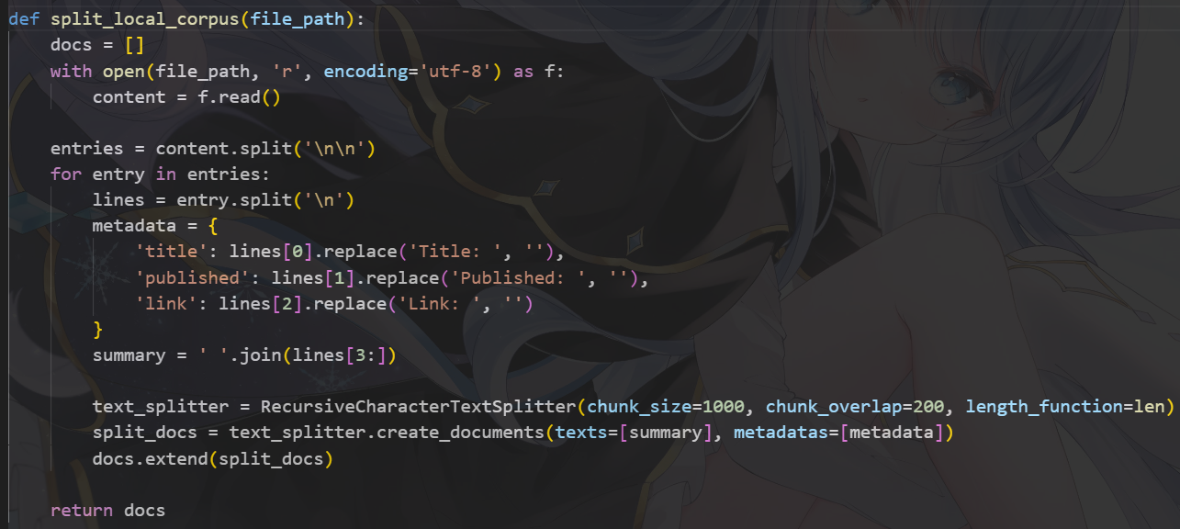
Split Logic

Slide 9
Embedding Module
BGE-M3 Model
User Query
Embedded Chunks
Chunks
Embedding Module

Slide 10
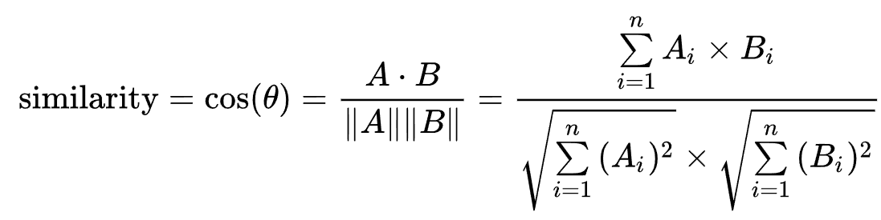
Retrieval Module
Embedded User Query
Retrieval
Module
LLM API
Top K Chunks
Embedded Chunks
Embedded Chunk

Slide 11
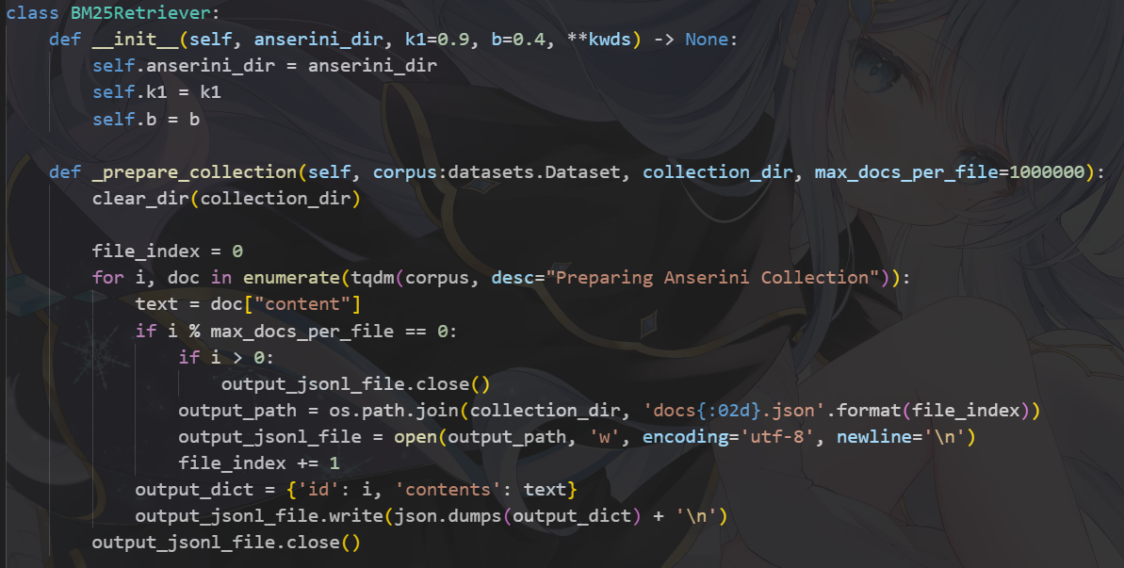
BM25 Retriever

Slide 12
Reranking Module
BGE Reranker Model
User Query
LLM API
Reranking
Module
Metrics Module
Top K Response
Reranked
Pre Prompt

Slide 13
Metrics Module
ROUGE-1/2/L
BLEU
Accuracy
Positive Instance
Negative Instance
Metrics Module
Reranked Response

Slide 14
03
已有进度

Slide 15
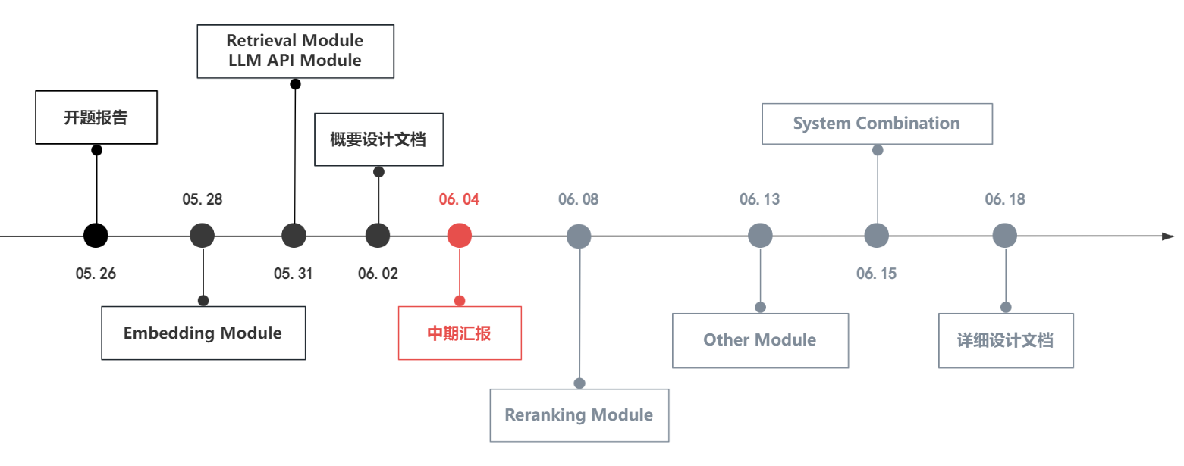
开发进度时间线一览

Slide 16
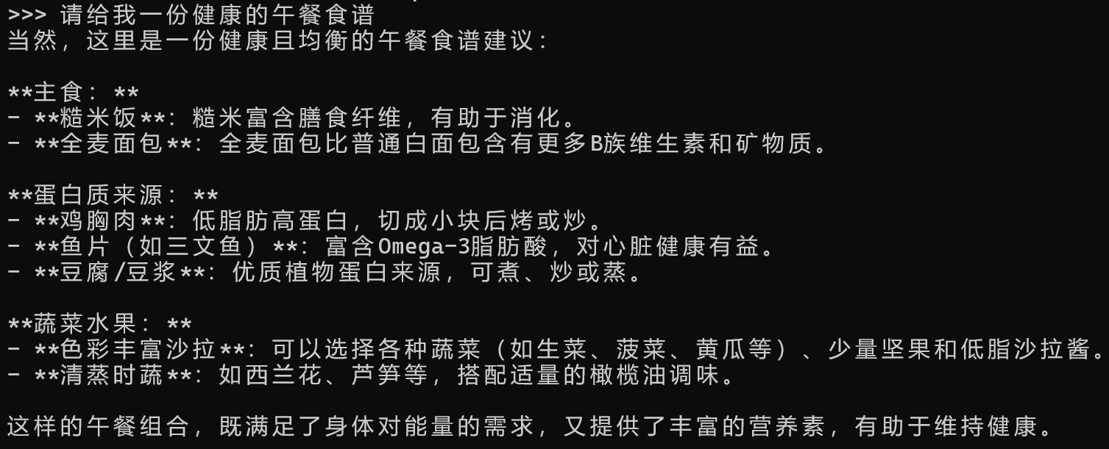
实验效果
我们简单展示一下目前封装好的LLM API Module的效果：
可以看到效果还不错，美中不足的是，一些Markdown的格式没法很好的在命令行中显示出来。
后续我们考虑在集成到前端的过程中将这些格式正确地展示。

Slide 17
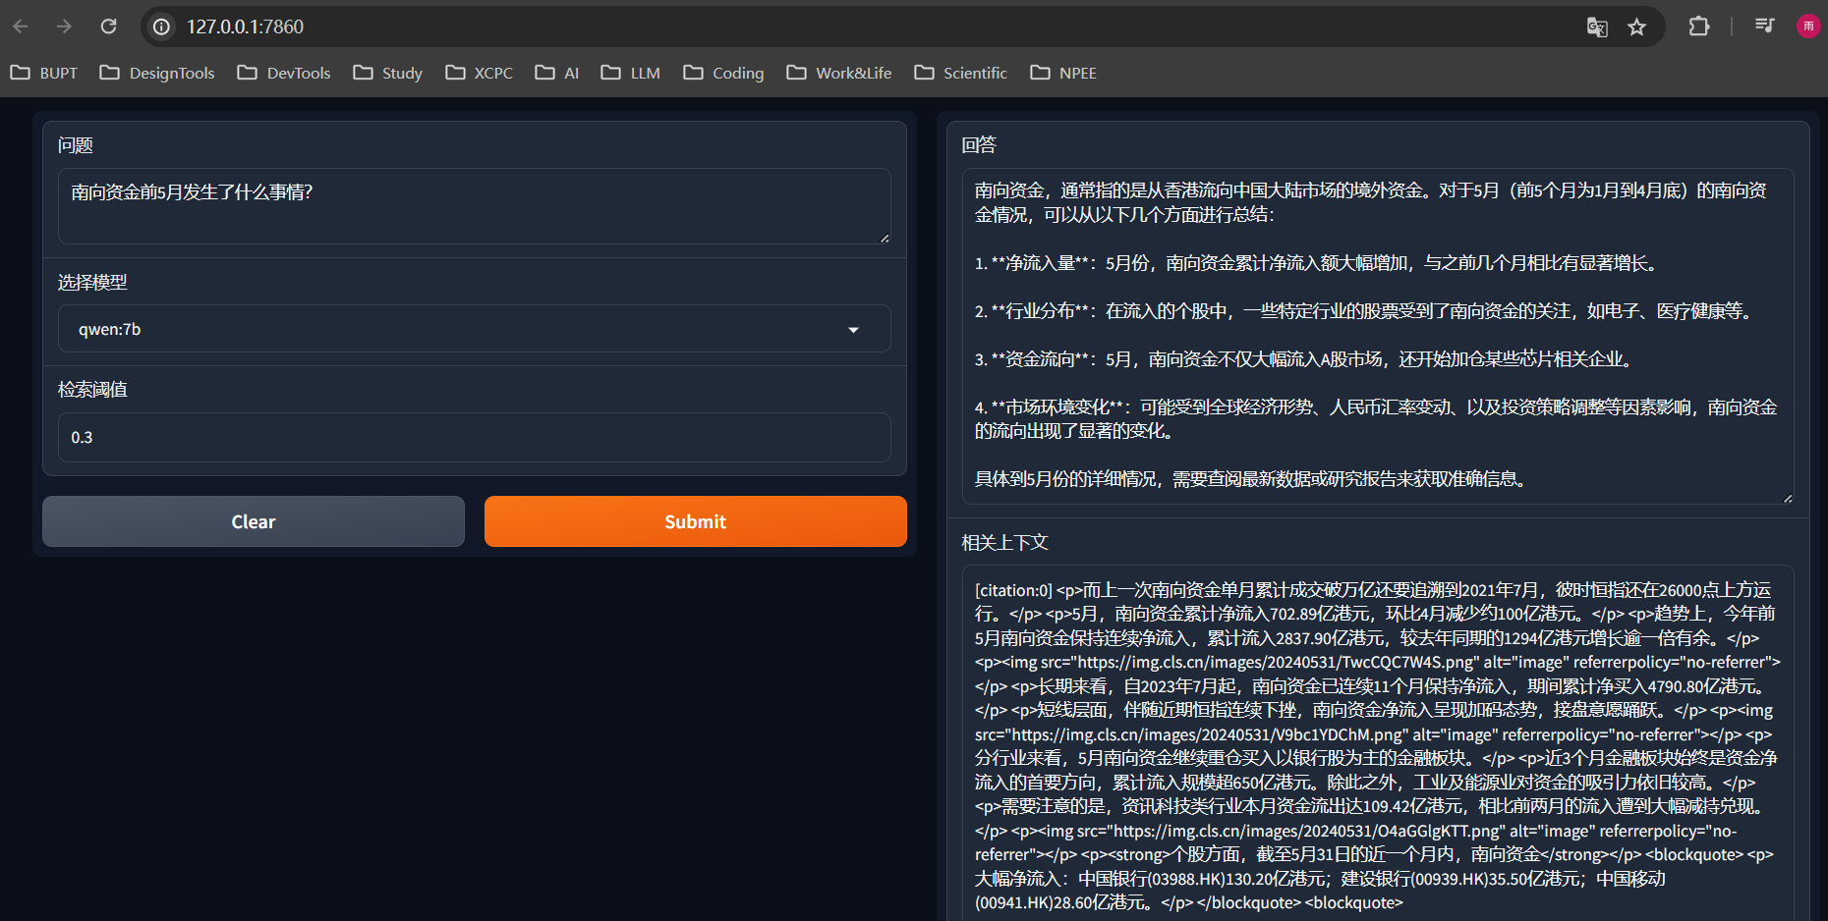
实验效果
使用Ollama的测试结果：

Slide 18
04
存在问题

Slide 19
1. 数据质量问题：
构建一个全面而准确的知识库是任务的基础。在我们开发的过程中，我们遇到了一些数据格式错误、数据质量较低等问题，需要进行对数据清洗和验证。
这里我们可以通过人工 + 模型结合的方法进行数据清洗，也可以借助群里同学提供的数据进行辅助工作。
存在问题
2. 模块间的协调：
在检索模块和生成模块之间的数据交互和接口设计时需要仔细考虑。确保数据的正确传递和一致性，以及接口的稳定性和灵活性。而且将检索模块和生成模块集成到一个统一的系统中我们可能会面临技术兼容性、性能匹配等问题。我们需要确保模块之间的协调和整体系统的稳定性。

Slide 20
阶段总结
经过对实验进度的进一步推进，我们目前的结论如下：
通过对系统架构进一步完善，绘制了系统架构图，分出来了各个需要的模块，确定了实验的可行性，使得我们实验的目的性更加明确。此外我们对各个模块还都进行了更加细致的设计，以便于后续代码可以完成的更加有效率。已完成的模块也满足我们的预期要求。
在接下来的工作中，我们将进一步完善系统的细节，并进行更全面的实验评估。具体来说我们需要完成待完成的模块、可能会根据需求对已有的模块进行微调，在实验的过程中一步步完善我们的程序。

Slide 21
感谢观看
Thanks!
汇报人：巩羽飞
时间：2024年06月04日

